Slide 1
المجال :مهارات الانتباه الهدف :يستجيب لقواعد وتعليمات الفصل
مقدم الهدف: نوره الخليفي

Slide 2
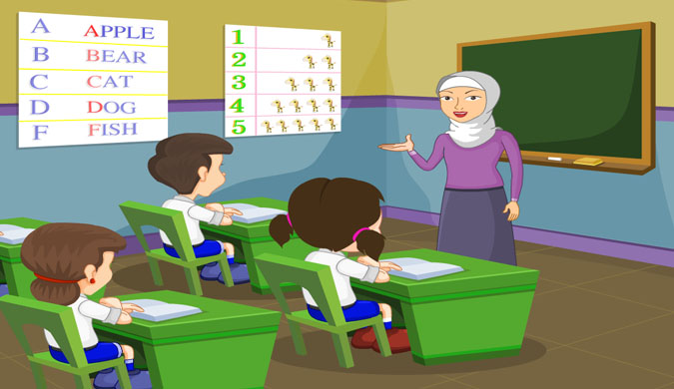
المراجعة: ا/ عفاف الكربي | الإعداد : نوره الخليفي | يستجيب لقواعد وتعليمات الفصل رقم الهدف :(417) | الهدف
الفئة العمرية: 5 -6 | مستوى الشدة: بسيطة | فئة الإعاقة : الاعاقة الذهنية | بيانات الهدف
درس : يستجيب لقواعد وتعليمات الفصل. قصة صفي ؟ كل صباح استيقظ لأذهب إلى مدرستي لي صف واحد كبير حيث تدرسني معلمتي الحنونة. لي صف كبير ذو نوافذ جميل مطلة على الحديقة. في صفي اربعة جدران ملونه. في صفي يوجد سجاد كبير ومكتبه تحتوي على قصص مشوقة. كل صباح نجلس على السجاد وننشد مع معلمتي (عيشي بلادي). أنا أحب مدرسي وصفي ومعلمتي.. الحصة الدراسية: ان يتعرف الطالب على بيئة الفصل. أن يتعرف الطالب على مكانه في الفصل. أن يتعرف على زملائه في الفصل. . |  |  | كتاب الطالب
تهيئة البيئة التعليمية المناسبة للطلبة

Slide 3
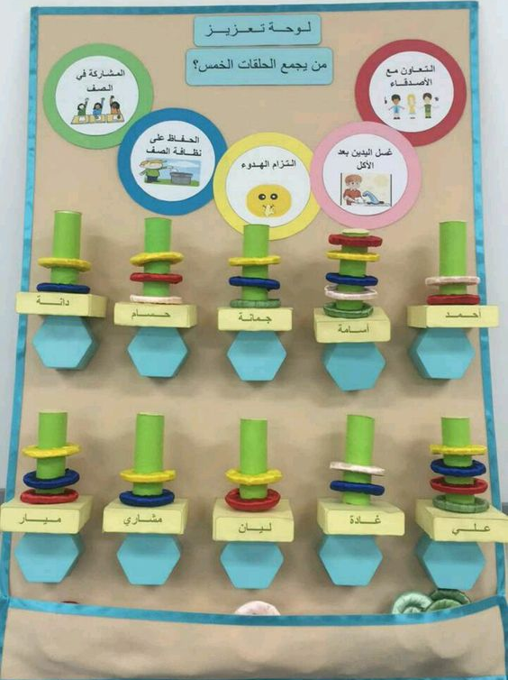
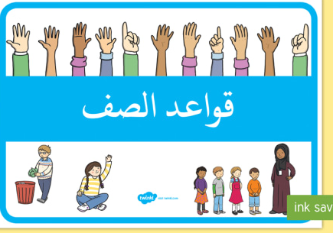
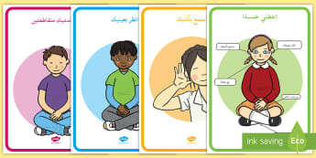
يستجيب لقواعد وتعليمات الفصل | الهدف
انشطه مهارية | المكونات
النشاط الصفية قبل البدء بالهدف يفضل ترتيب البيئة الصفية. يتعرف الطالب على بيئة الفصل. يتعرف الطالب على مكانه في الفصل. يتعرف على زملائه في الفصل. اولاً نشاط تحفزى : لعبة وضع ملصقات على الصف . تقوم المعلمات بطباعه عبارات(كرسي – طاوله – باب – مكتبه – صبوره -) على ورق مقوه وتطلب من الطلاب وضع الملصقات في مكانها الصحيح. تحدد المعلمة النشاط بوقت معين عن طريق استخدام الساعة الرملية. مساعدة الطلاب مساعدة لفظيه بحيث تقول المعلمة اسم الكرسي ويضع الطالب ملصق عباره (الكرسي ) على الكرسي. قراءة قصه لطالب عن قوانين الصف. بحيث تحتوي القصة عن الطالب الذي يجلس بأدب في الصف. وضع صور تمثل قواعد الفصل مثل الجلوس باحترام – الانصات لآخرين- احترام المعلم لوحه تعزيز . الهدف : أن يتعرف الطالب على بيئة الفصل بحيث عند طلب المعلمة من الطالب الجلوس ع الكرسي يعرف مكان الكرسي او عند طلب من الطالب ارجاع القصة في المكتبة يرجع القصة إلى المكتبة. ملاحظه : يمكن للمعلمة إضافة اركان تعليمية وربطها بالدرس. أن يستجيب الطالب لتعليمات الفصل عن طريق الجلوس بأدب واحترام الدور .

Slide 4
النشاط الفنى :- عمل لوحة التعزيز مع الطالب بحيث تقوم المعلمة بشرح اللوحة وجعل كل طفل يقوم بتزين اسمه في لوحه التعزيز. النشاط الرياضي يتم وضع صور (الكرسي – الطاوله ) على الأرض وطلب المعلمة من الطالب ان يلتقط صوره الكرسي عند الطلب منه . نشاط (المسرحية الصامتة )الطالب يقلد قواعد الصف ، بحيث عند رؤية إشارة الجلوس بأدب يقلد الطالب الجلوس بأدب. أو اشاره طرق الباب يقوم بطرق الباب. النشاط الموسيقى: استماع وتقليد انشوده اتباع القواعد | دليل للمعلم
أن يرتب العاب بعد الانتهاء من اللعب | الواجب المنزلي
مجموعة تدريبات على الأيباد. لعبه أركان فصلي الجميل | تمارين الكترونية
جيد: أن يستجيب لقواعد وتعليمات الفصل متوسط :أن يستجيب لقواعد و تعليمات الفصل بمساعدة جسدية بسيطة ضعيف : أن يستمع لتعليمات الفصل . | التقييم
https://www.youtube.com/watch?v=iQxK-Ah7has
https://wordwall.net/ar/resource/5220705/%D8%A3%D8%B1%D9%83%D8%A7%D9%86-%D9%81%D8%B5%D9%84%D9%8A-%D8%A7%D9%84%D8%AC%D9%85%D9%8A%D9%84

Slide 5
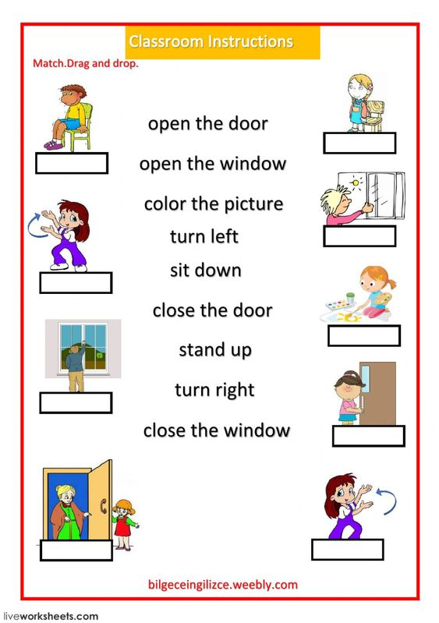
يستجيب لقواعد وتعليمات الفصل
الجلوس بأدب – احترام الآخرين
المهارات الداعمة :
المهارات السمعية
المهارات الادراكية
المهارات السلوكية

Slide 6
تلوين ورقه العمل-

Slide 7
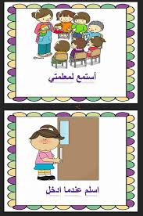
تطابق وتشابه: عمل نسختين من كل بطاقة والطلب من الطالب أن يطابق البطاقة المشابهة.

